Slide 1
必修一第一课教学建议
南京市教研室范斌

Slide 2
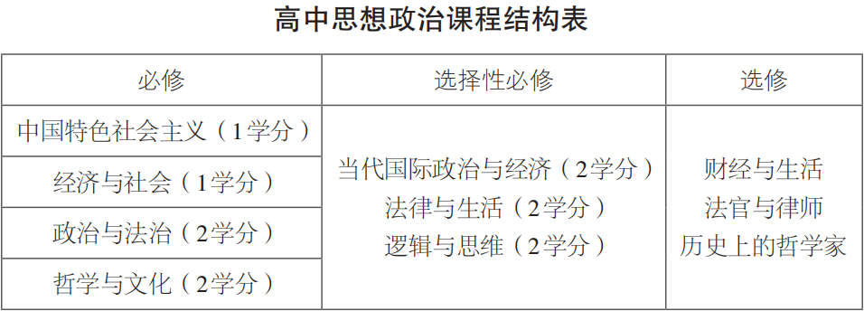
一、课时安排
关于学分设置
根据国家课程方案规定，1学分为18课时，每课时为45分钟。

Slide 3
课程标准建议
根据南京市2020-2021学年度校历，第一学期11周期中考试，去除双节假期，教学时长为9周18课时。

Slide 4
必修一模块共4课11框+2个综合探究。
从课时安排来看，可以灵活处理。
考虑到本课教学内容量大，又是高中思政课的起始，本课的教学课时可以适当放宽至2~4课时。

Slide 5
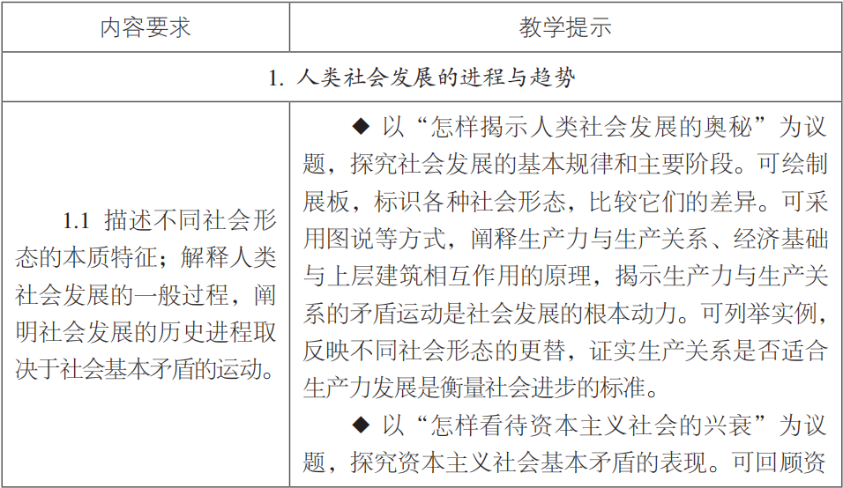
二、内容要求

Slide 6
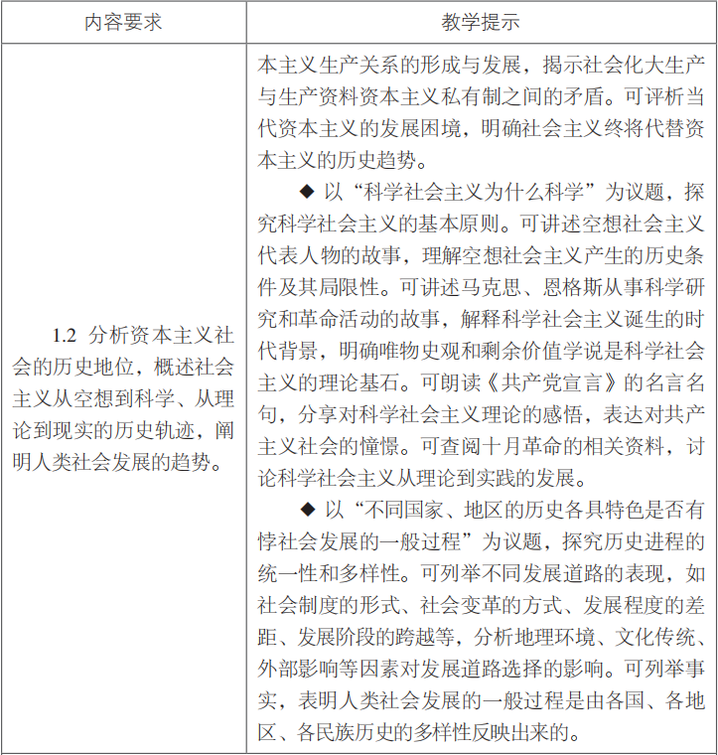

Slide 7
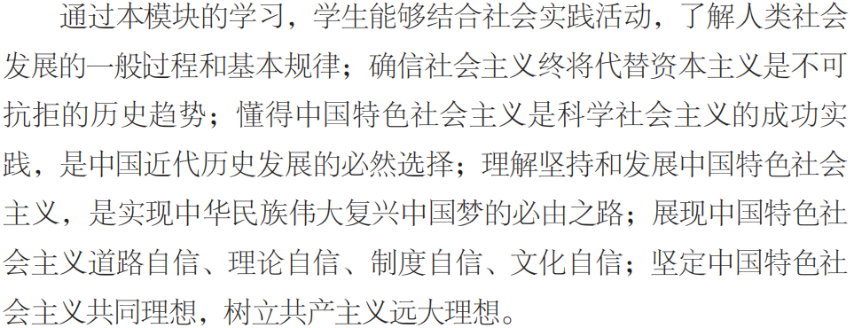
三、学业要求（模块）

Slide 8
四、教学建议
（一）明确目标定位——培育核心素养
教学目标：立足于立德树人根本任务，把握思想政治课的关键地位，从双基、三维目标走向素养导向。
考查对象：学生的核心素养水平。
设计评价任务、制定教学目标，都必须指向学科核心素养。
具体教学目标的制订与评价方式的选择聚焦学生思想政治学科核心素养的发展，整合知识与技能、过程与方法、情感态度价值观。

Slide 9
第一课 社会主义从空想到科学、理论到实践的发展
把握要旨：讲清来龙去脉（人类社会发展的一般规律及其总趋势，从而坚定社会主义信念）
核心素养目标：重在形成正确的政治认同，贯穿科学精神培育。

Slide 10
（二）明确学业质量水平要求
思想政治学科学业质量水平分为4级。
思想政治学科学业质量是阶段性评价、学业水平合格性考试和学业水平等级性考试命题的重要依据。
将学业质量转化为具体的教学要求，体现教学与评价的一致性。
建议按照水平2教学。

Slide 11
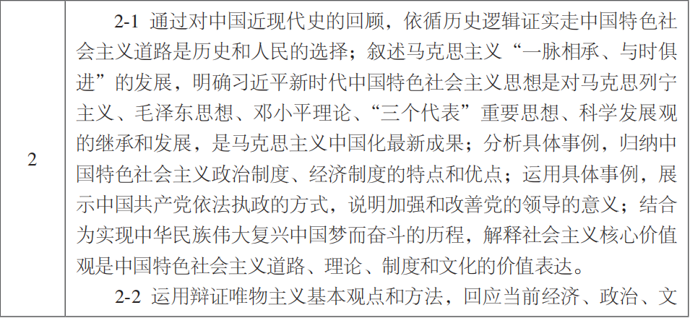

Slide 12
（三）灵活采用各种教学方式
方式一：围绕议题，设计活动型学科课程的教学
参照课例《解开人类社会发展的“斯芬克斯”之谜》
《为什么马克思是对的》
社会实践活动、课堂思维活动、课外学习活动

Slide 13
方式二：可以与议题式教学互为补充的教学方法
情境式教学、问题式教学、探究式教学……
注意：教学方法可以多样，但是素养导向的评价和教学目标是不变的。

Slide 14
（四）灵活整合教学内容
探究与分享、相关链接如何处理？
1.1第一目：4个探究与分享、2个相关链接
1.1第二目：4个探究与分享、5个相关链接、3个专家点评
1.2第一目：2个探究与分享，1个相关链接）
1.2第二目：2个探究与分享，5个相关链接）
1.3第三目：1个探究与分享，2个相关链接）

Slide 15
有所取舍
有所侧重
结构重置
有些学科概念旨在引导学生思考和行动，无需要求学生从理论上掌握其内涵。（课标P44）
使用新教材的要领是“凸显观点、强化辨析，关注过程、淡化定义，围绕议题、优化案例。”（朱明光）

Slide 16
以议题、观点（理论）统领知识（点），有机整合零散知识。
以“为什么马克思是对的”这个议题统领三目内容，并且将目题转化为问题，从历时性与共时性两个维度建构观点体系，支撑议题。
教材的知识顺序和框架在整合过程中可根据需要进行重置。如为了通过与空想社会主义的比较，说明科学社会主义的“科学”，第二目中的唯物史观和剩余价值学说，调整到了第一个课堂活动环节中。
科学社会主义产生的历史条件
社会主义为什么能从空想走向科学？
科学社会主义的创立
科学社会主义的理论与实践
为什么马克思是对的？
科学社会主义如何从理论走向实践？
社会主义从一国到多国的实践
科学社会主义应该在坚持中发展

Slide 17
（五）活动设计
包括提示学生思考问题的情境、运用资料的方法、共同探究的策略，并提供表达和解释的机会。
活动设计应有明确的目标和清晰的线索，统筹议题涉及的主要内容和 相关知识，并进行序列化处理。
要了解学生对议题的认识状况及原有经验，以提高教学的针对性、实效性；还要了解议题的实践价值，创设丰富多样的教学情境，引导学生面对生活世界的各种现实问题。

Slide 18
（六）既要会“说理”更要会“说服”
在《修辞术》中亚里士多德提出了三种基本说服方式，即人品诉求、情感诉求和理性诉求，三者构成说服的前提。
不要总是我说，要让你说；
不要总是自己说自己好，要让你知道别人也说咱们好；
不要总是自己说别人不好，要让你知道别人也说别人自己不好。
寻找一切可能的教育机会和资源，用事实说话。

Slide 19
“六要”与“八统一”
政治要强、情怀要深、思维要新、视野要广、自律要严、人格要正。
政治性和学理性相统一、价值性和知识性相统一、建设性和批判性相统 一、理论性和实性相统一、统一性和多样性相统一、主导性和主体性相统一、灌输性和启发性相统一、显性教育和隐性教育相统一。

Slide 20
感谢聆听，请批评指正！

